Slide 1
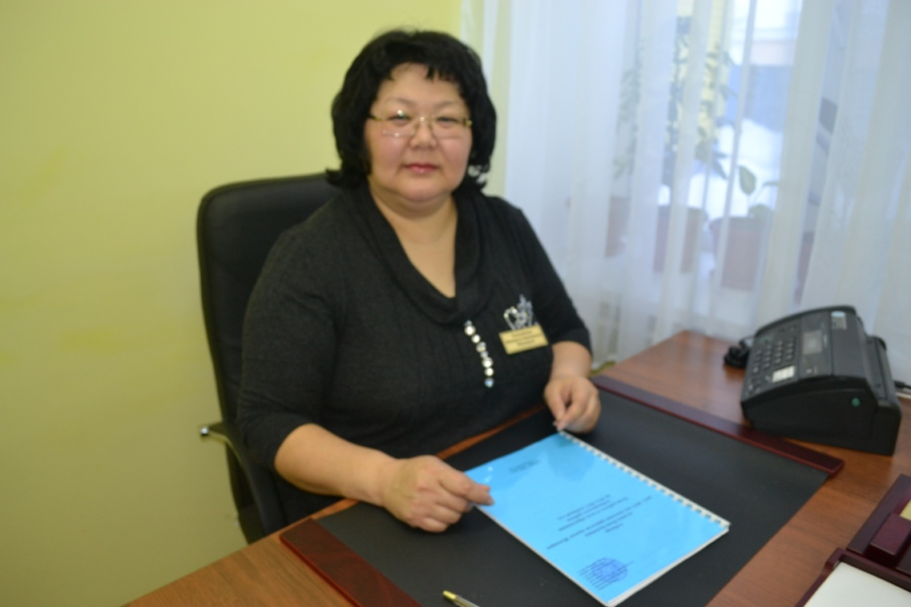
Толгамбаева Жанаргуль Еркеновна Должность: Заведующая Образование: высшее, АрПУ - дошкольное воспитание Педагогическое кредо: «Педагог – он вечный созидатель, он жизни учит, и любви к труду»

Slide 2
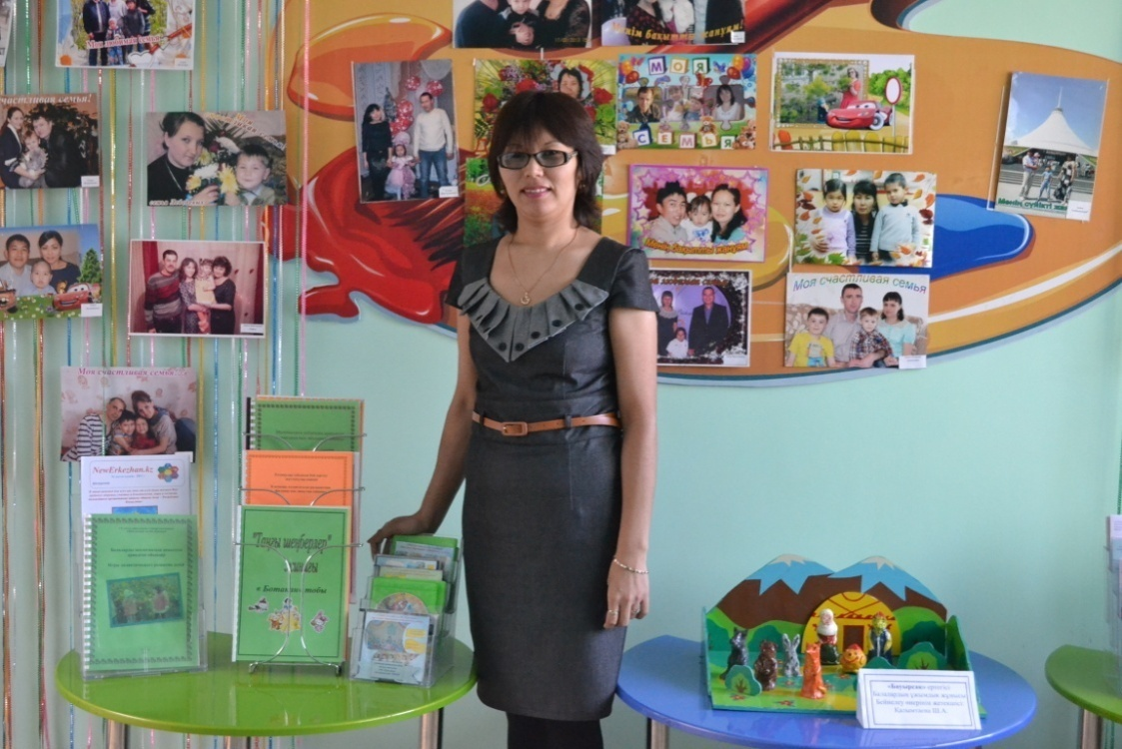
Серикпаева Асемгуль Дастановна Должность: Методист Образование: высшее 2005 г. Категория: первая Педагогическое кредо: «Главная задача воспитателя – научить ребенка быть счастливым».

Slide 3
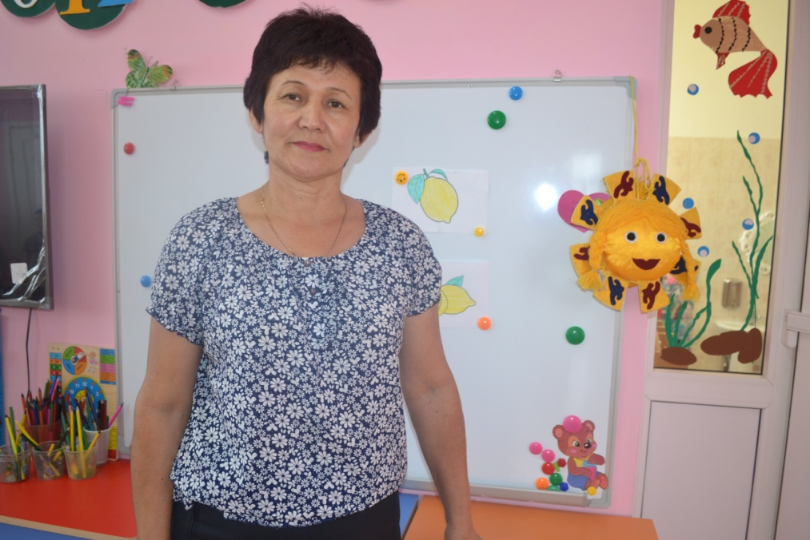
Кашкимбаева Бакыт Болатбековна
Должность: воспитатель
Образование: высшее 1999 г.
Пед.стаж: свыше 20 лет
Категория: первая
Педагогическое кредо: «Біздің өміріміздегі мәні де, сәні де - бала»

Slide 4
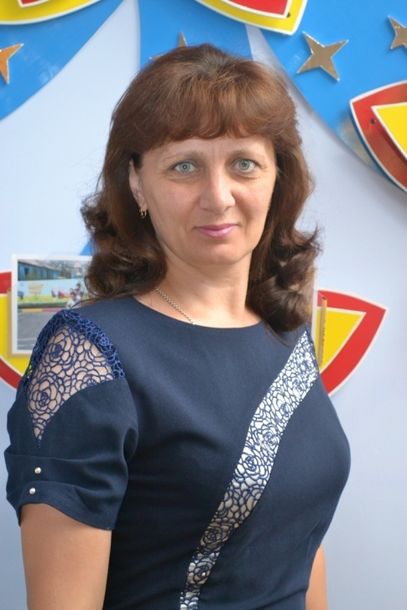
Сахнова Нина Анатольевна
Должность: воспитатель
Образование: средне- специальное
Категория: первая
Педагогическое кредо: Профессия педагога требует больших усилий и времени, но это так мало по сравнению с тем, что в ребенке сохраняется вера в т о, что он всё может!

Slide 5
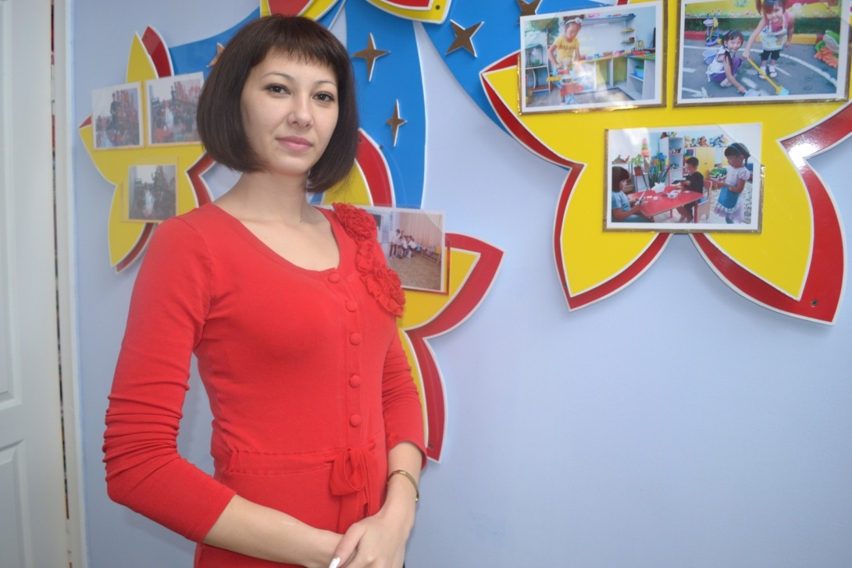
Андрюшечкина Лилия Маратовна
Должность: Воспитатель
Образование: высшее 2011 г.
Пед.стаж: 6 л.
Категория: первая
Педагогическое кредо: «Сердце свое отдавать детям»

Slide 6
Батырова Сауле Сериковна
Должность: Музыкальный руководитель
Образование: высшее 2012 г.
Пед.стаж: 30 л.
Категория: вторая
Педагогическое кредо:«Без детей нельзя было бы так любить человечество»

Slide 7
Жакубаева Сабина Канатовна Должность: воспитатель Образование: средне-специальное Категория: б/к Педагогическое кредо: « Ребенок умеет любить того, кто его любит и его можно воспитывать только любовью»

Slide 8
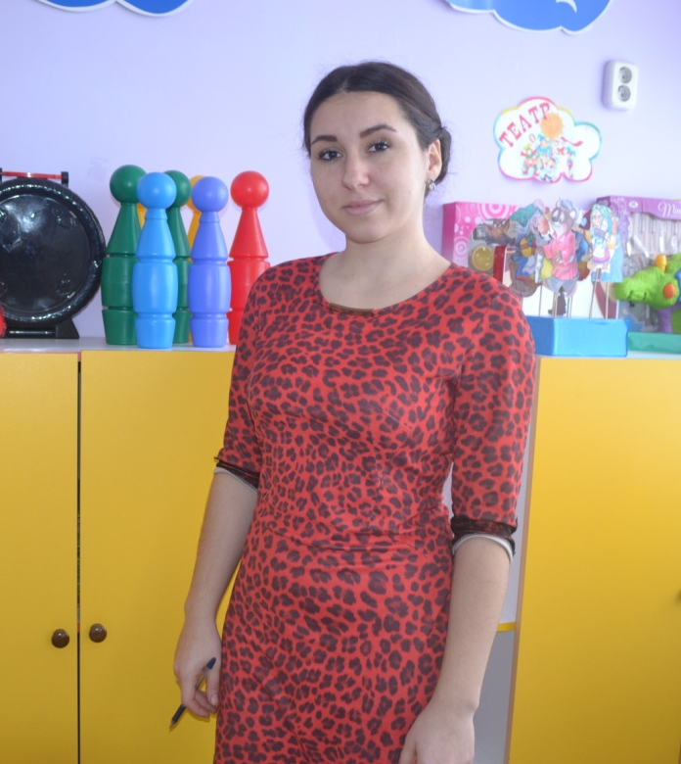
Пигаль Анжелика Ивановна Должность: воспитатель Образование: средне-специальное Категория: б/к Педагогическое кредо: «Воспитатель должен быть всегда интересен детям».

Slide 9
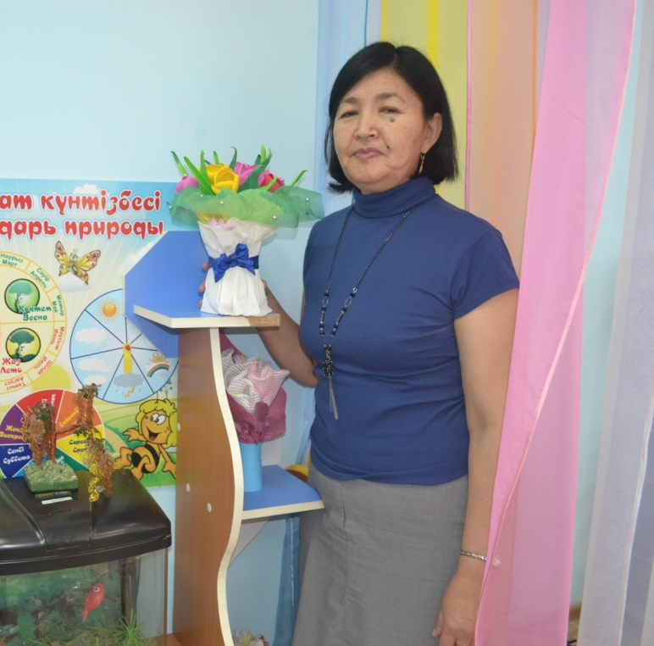
Турсумбаева Кульбан Каукеновна Должность: воспитатель Образование: высшее Пед.стаж: свыше 20 л Категория: первая Педагогическое кредо: «Учить детей учиться!».

Slide 10
Алдабергенова Бахыт Арыстанбековна Должность: воспитатель Образование: средне – специальное 1993 г. Категория: первая Педагогическое кредо: «Тәрбиесіз берілген білім адамзаттын қас жауы».

Slide 11
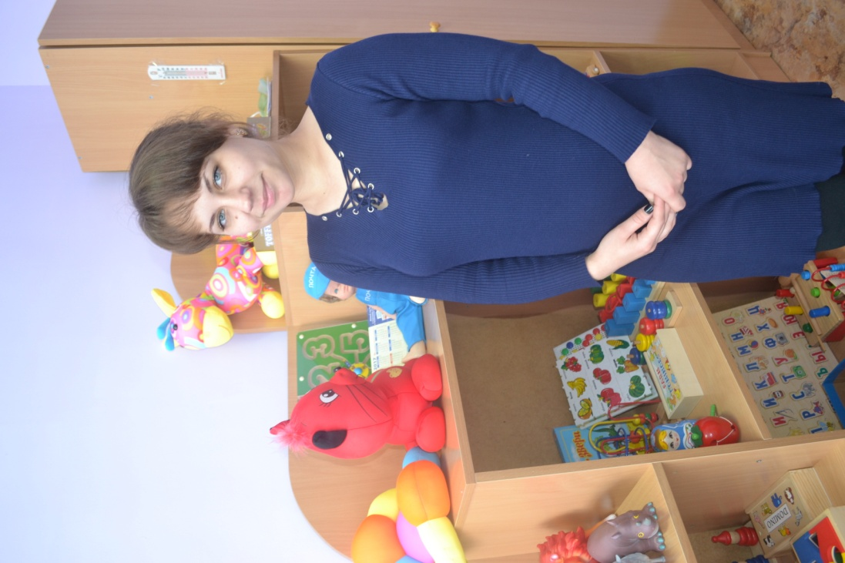
Аксютина Кристина Владимировна Должность: логопед Образование: высшее Категория: вторая Педагогическое кредо: «Детский сад – это дом, где вместе с детьми растут и педагоги»

Slide 12
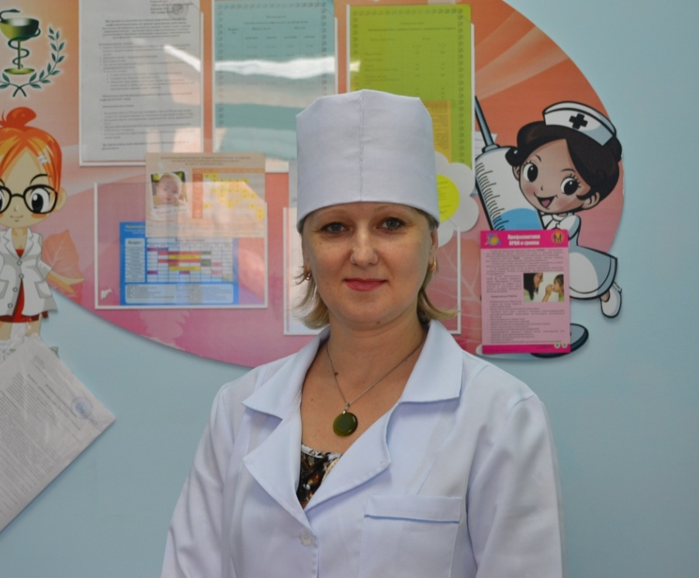
Шатрова Светлана Ивановна Должность: Медсестра Образование: средне – специальное, 1988 г. Педагогическое кредо:«Лучший способ вырастить ребенка здоровым – это сделать его счастливым».
Категория: первая

Slide 13
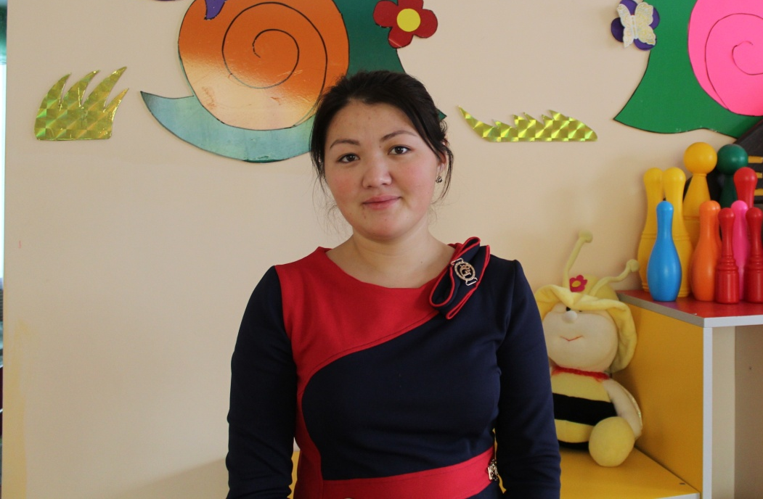
Ошакбаева Мадина Ильясовна
Должность : Воспитатель
Образование : средне – специальное
Категория:б/к
Педагогическое кредо: «Быть искренним и честным
перед детьми»

Slide 14
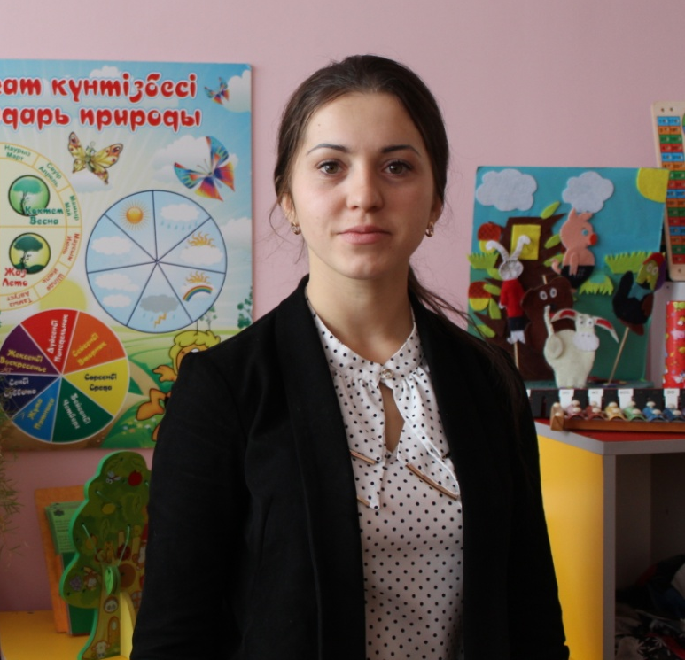
Дудкина Наталья Сергеевна
Должность: воспитатель
Образование: средне – специальное
Категория: б/к
Педагогическое кредо: «Все мы родом из детства»

Slide 15
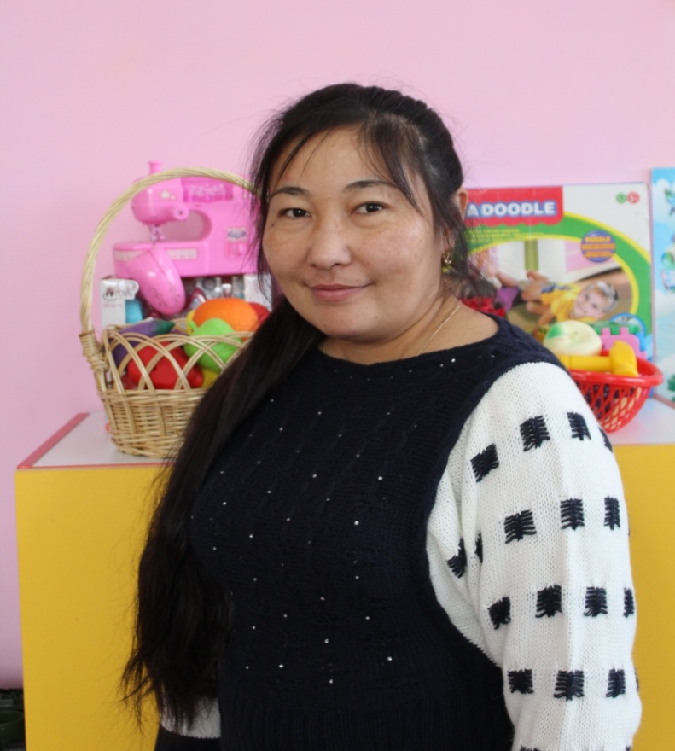
Кенжегузинова Айнур Какымбековна
Должность: воспитатель
Образование: средне – специальное
Категория: б/к
Педагогическое кредо: «Менің өмірдегі бақытым - жүрек
қаладымен ұстаз болу»

Slide 16
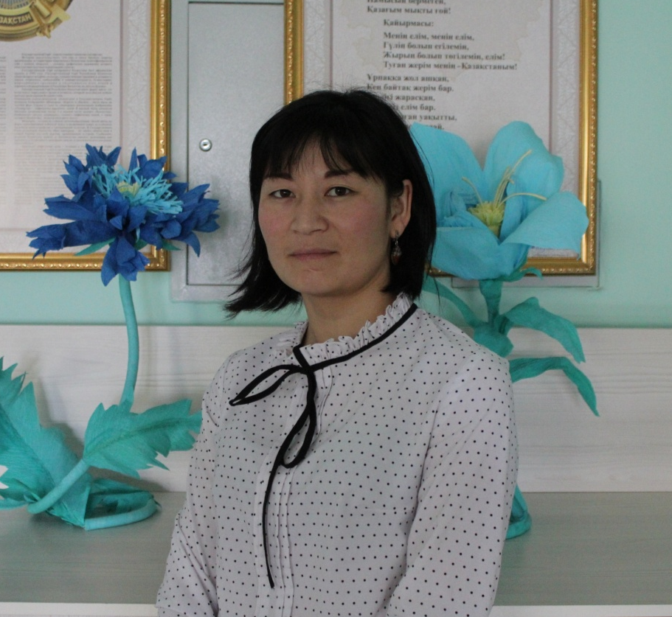
Аканова Саягуль Шайдуллаевна
Должность: воспитатель
Образование: средне – специальное
Категория: б/к
Педагогическое кредо: «Менің педагогикалық ұстанымым – кішкентай бүлдіршіндерге сапалы білім мен саналы тәрбие беру»

Slide 17
Палий Лидия Андреевна
Должность: хореограф
Образование: средне – специальное
Категория: б/к
Педагогическое кредо: «Любить можно то, чему уже отдал частицу своей души»

Slide 18
Нургплиева Карлыгаш Ермековна
Должность: воспитатель
Образование: средне – специальное
Категория: б/к
Педагогическое кредо: «Ученье, лишенное всякого интереса, убивает в ученике охоту к ученью»

